Slide 1
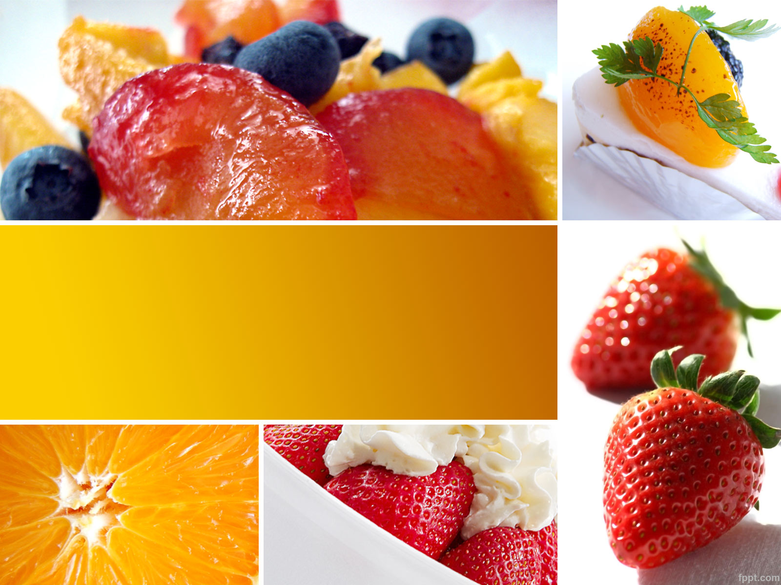
Сладости, десерты, напитки
Технология 7 класс.
Выполнила : УчительМБОУ ТСОШ№3
Авдиенок Г.Г.

Slide 2

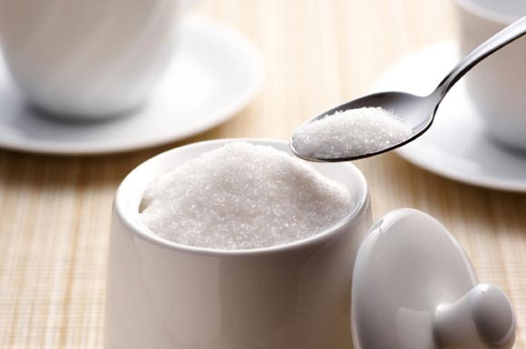
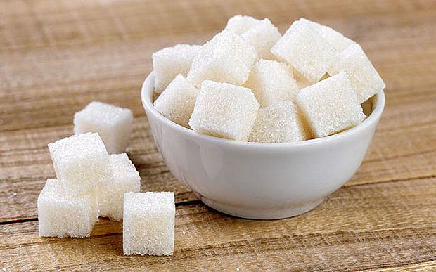
Это - кубик, но не лёд,
Сладкий-сладкий, но не мёд,
Белый - белый, но не снег,
Крепкий, как лесной орех.
Не сравнится с ним на вкус
Даже сахарный арбуз.
В стародавние года
Не у всех он был всегда.
Пили чай с ним и в накладку,
И вдогонку, и вприглядку,
Но совсем было по-русски,
Если пили чай вприкуску.
На Руси тростниковый сахар стал известен в XII столетии, а в XVI появился на царском столе.
Сахар считался тогда дорогим и недоступным лакомством. Его продавали в аптеках по рублю за золотник (немногим более 4 г), в то время как корову тогда можно было купить за 3 рубля.
В 1718 г. по приказу Петра Великого в Петербурге был построен первый в России сахарный завод. Сырьё для сахара ввозилось из-за границы

Slide 3
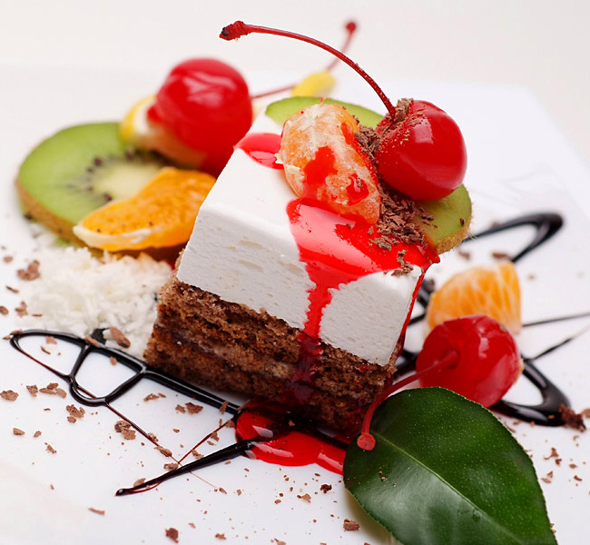
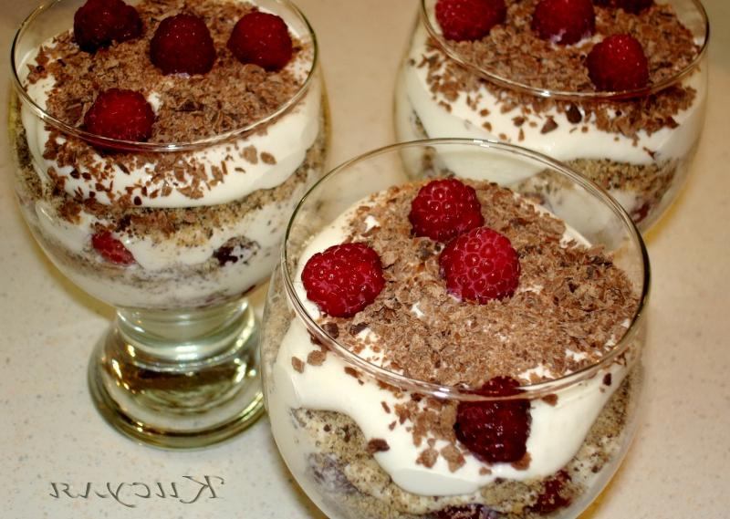
Сладкие блюда завершают любой прием пищи, поэтому их еще называют десертными. Они украшают стол, но требуют умелого оформления. Сладкие блюда не только вкусны, но и весьма питательны. Большинство их содержит значительное количество углеводов. Для приготовления сладких блюд используют: плоды, ягоды, орехи, различные фруктово-ягодные соки, сиропы, сахар, яйца, молоко, сливки, сливочное масло, мучные и крупяные изделия, желирующие продукты, пряности, ароматизаторы (ванилин, корица, имбирь, мята, цедра цитрусовых и т.д.)..

Slide 4
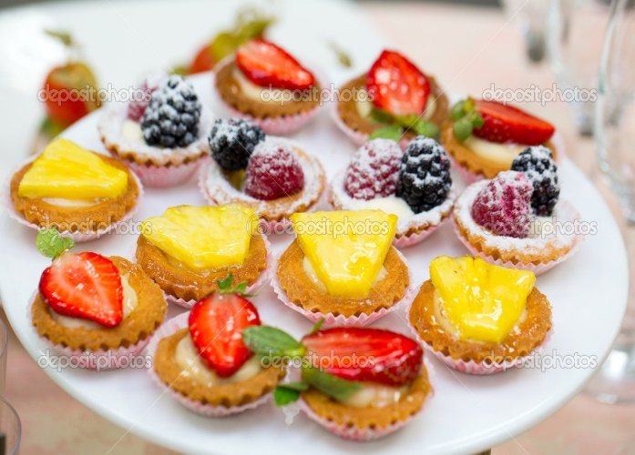
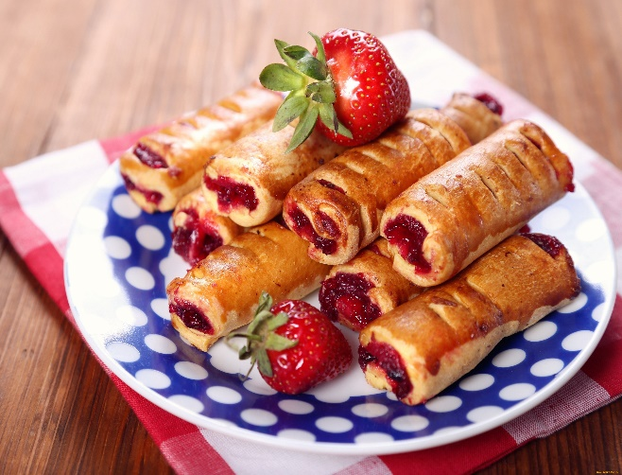
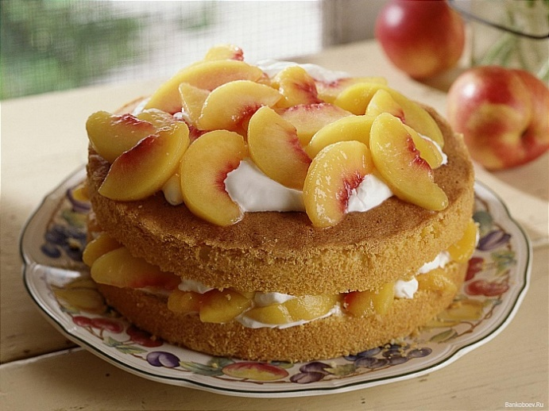
ЧТО ТАКОЕ ДЕСЕРТ?
Десе́рт (от фр. dessert) — завершающее блюдо стола, предназначенное для получения приятных вкусовых ощущений в конце обедаили ужина, обычно — сладкие деликатесы (не фрукты).

Slide 5
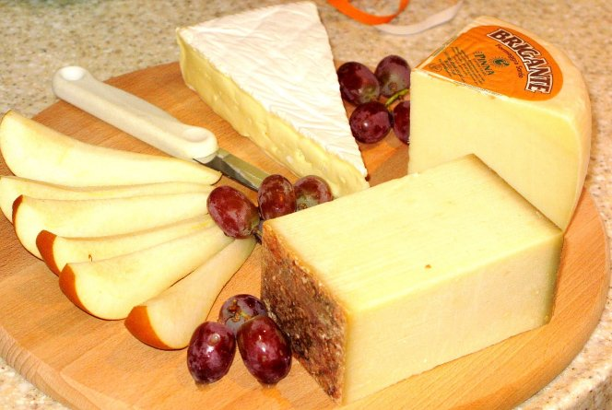
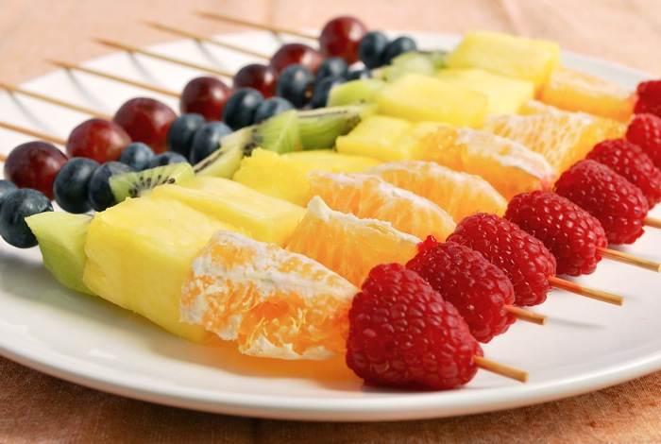
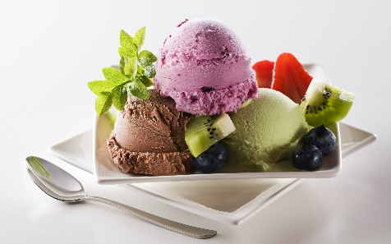
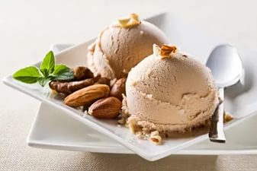
ИЗ ИСТОРИИ
В древности было принято завершать трапезу фруктами, мёдом или сыром В средневековой Европе между мясными блюдами подавали желе и сладкие фруктовые пироги или пирожные. Позднее из Испании и Сицилии пришла традиция подавать после обеда мороженое или шербеты, а из Америки- шоколад. В идеале, за сытным обедом должен следовать лёгкий десерт из фруктов Обычай употреблять после основных блюд сладости широко распространился в Европе только в 19 веке, когда выросло производство сахара.

Slide 6
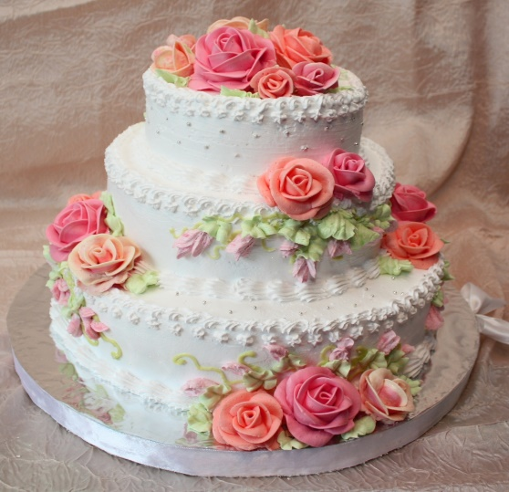
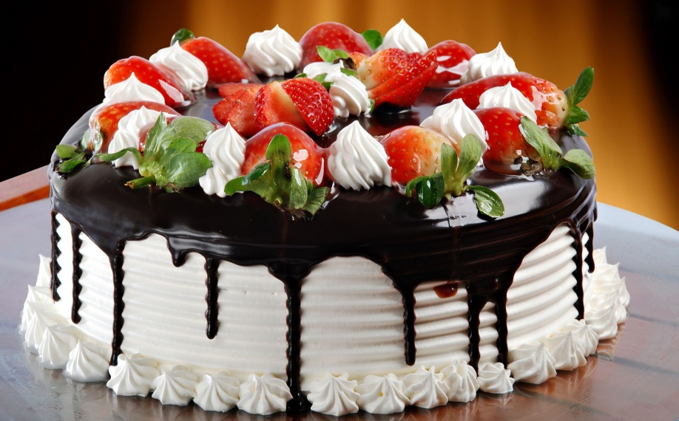
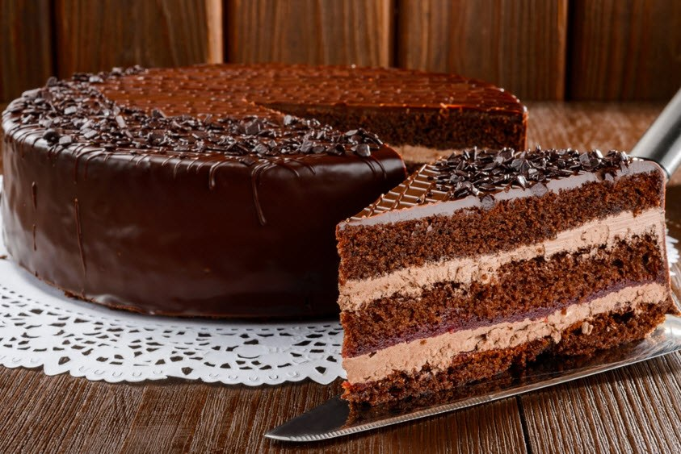
ЧТО ТАКОЕ ТОРТ?
Торт – это десерт, разновидность пирога, состоящего из одного или нескольких коржей, пропитанных кремом или джемом. Сверху торт обычно украшают кремом, глазурью или фруктами.

Slide 7
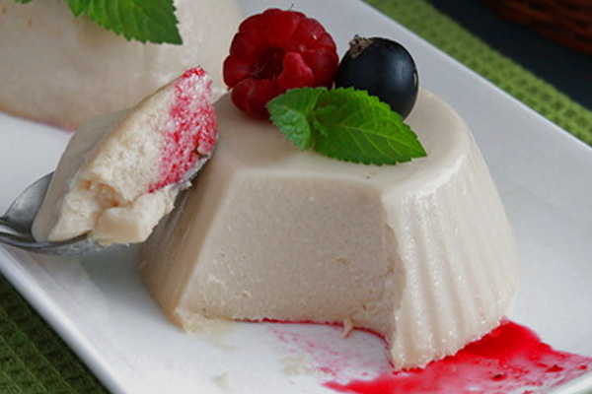
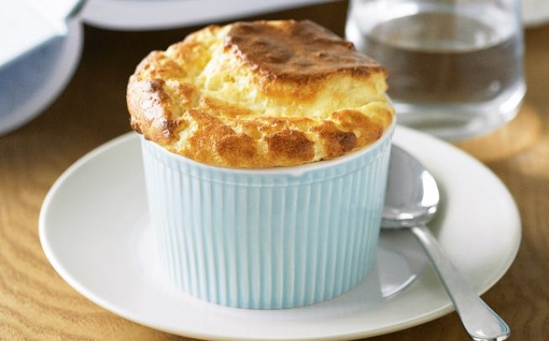
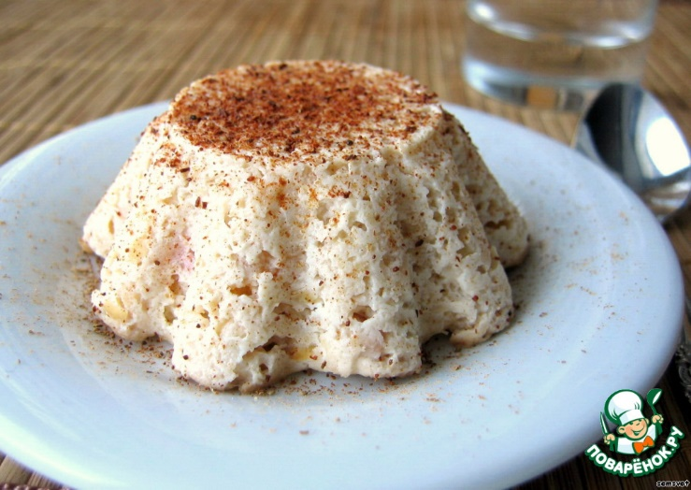
Что такое суфле?
Когда точно было придумано суфле – не известно, но достоверно известно, что родился рецепт этого изысканного кушанья во Франции. Слово «суфле» переводится с французского языка как «воздушное» и даже как «дыхание» – второй вариант отражает главную особенность этого блюда, каким бы оно ни было: сладким или несладким.

Slide 8
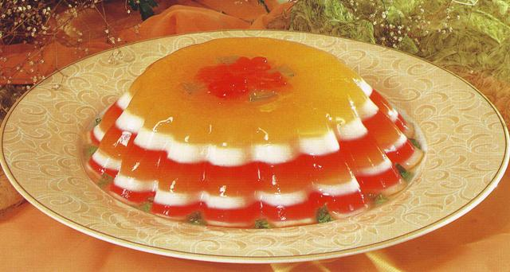
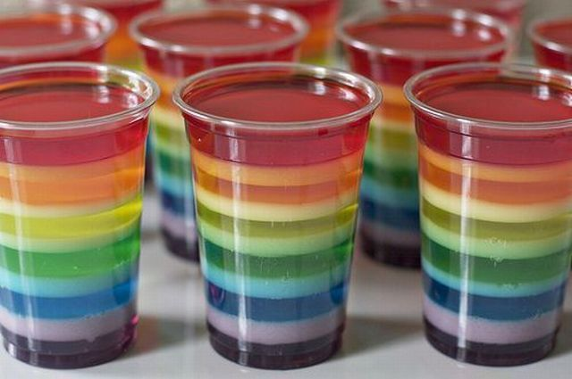
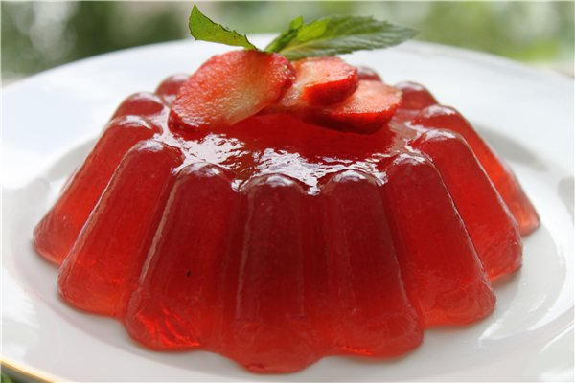
ЧТО ТАКОЕ ЖЕЛЕ?
Слово желе является французским. Так называли застывший десерт, приготовленный из фруктового сока путем добавления в него сахара и желатина. Этим же словом называли студенистую массу образующуюся после долгого переваривания кожи и костей.
Желатин является продуктом животного происхождения. Его получают при вываривании, высушивании и измельчении сухожилий, костей и иных частей тел животных. Он незаменим во время приготовления холодца, но в желе его следует класть аккуратно, поскольку перебор приведет к возникновению неприятного вкуса.
Пектин является желирующим продуктом растительного происхождения. Он прекрасно подходит для приготовления любого вида желе и не портит его вкус. При его использовании желе застывает при высокой температуре. Однако перебор с пектином может привести к замутнению готового продукта.
Агар-агар – желирующий продукт из водорослей. Он не портит вкус продукта и прекрасно сочетается с кусочками фруктов

Slide 9
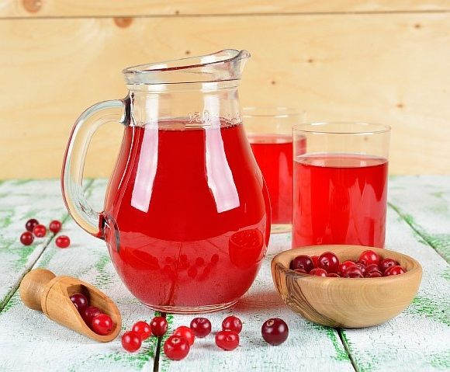
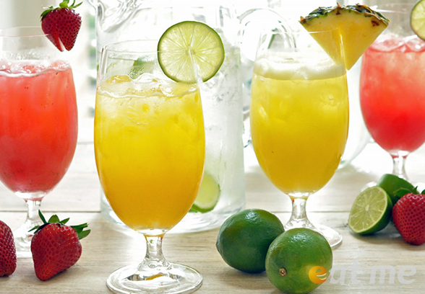
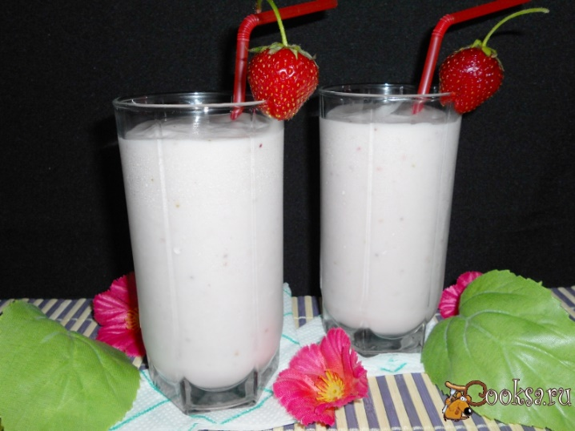
ЧТО ОТНОСИТСЯ К НАПИТКАМ?
На десерт могут подавать не только кондитерские изделия или сладости, но и напитки. К десертным относятся горячий шоколад, кофе, чай кисель, компот или коктейль.
В зависимости от вида кулинарного изделия или напитка, подаваемого к столу десерты подразделяют на горячие или холодные. По правилам сервировки десерты подают в специальной посуде (десертная тарелка, вазочки, блюда, пиалы, креманки и т. д.).
Кроме того, стол сервируют для подачи десерта специальными столовыми приборами

Slide 10
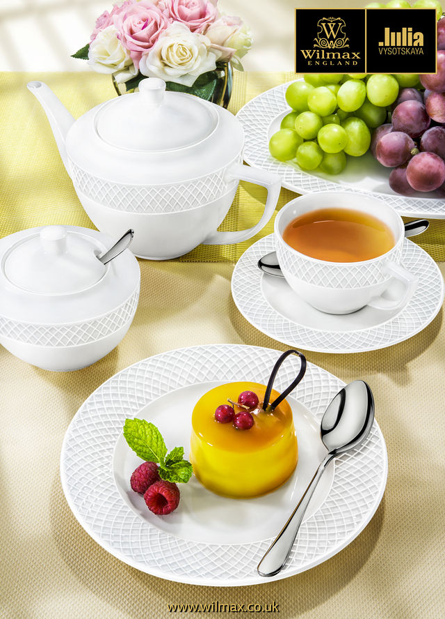
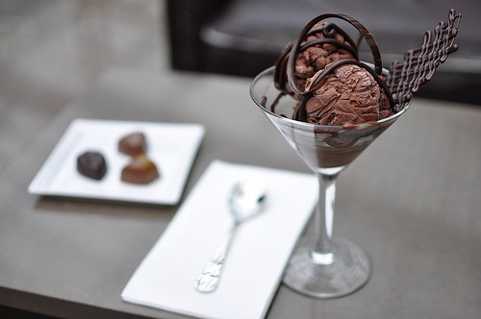
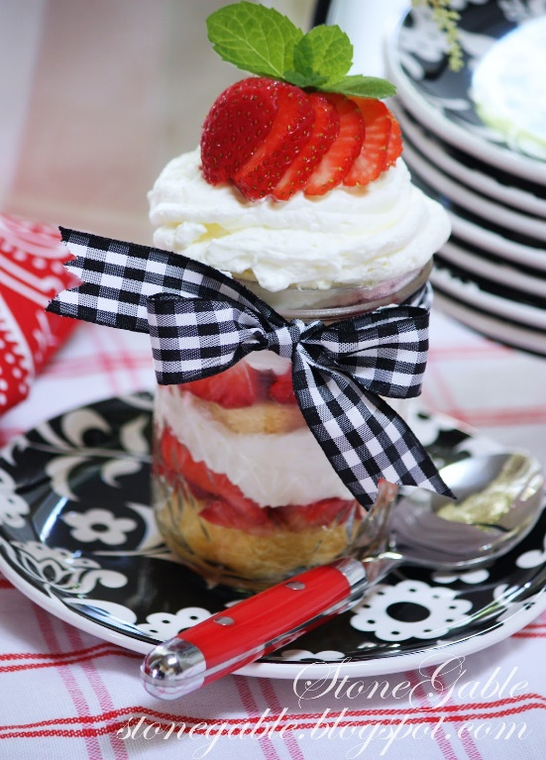
Как подают десерты?
Подают десерты обычно в специальных десертных тарелках Едят десерты десертной ложкой — промежуточной по размеру между суповой ложкой и чайной. Десертный стол также сервируется десертным ножом и десертной вилкой.

Slide 11
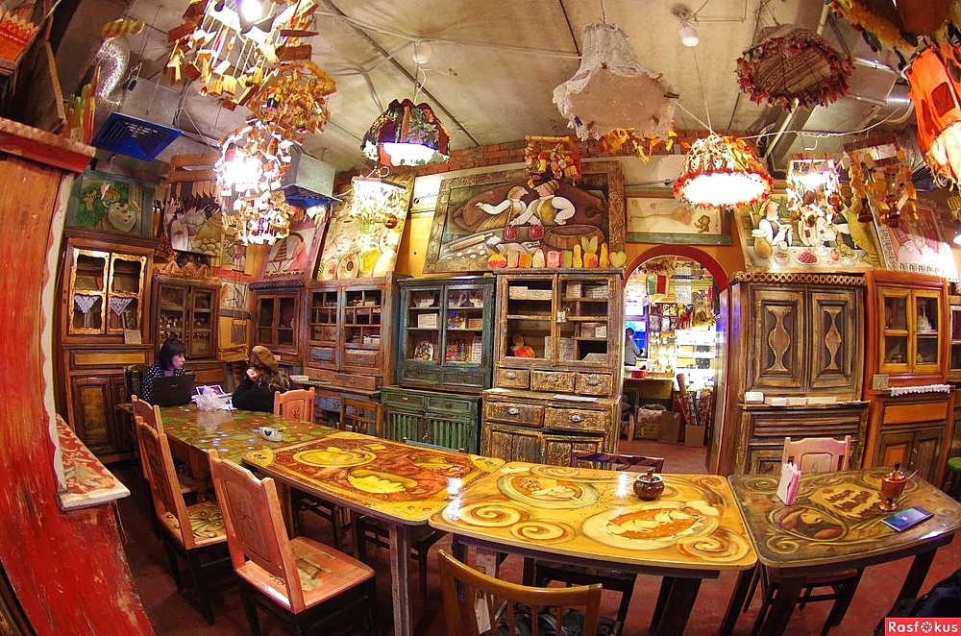
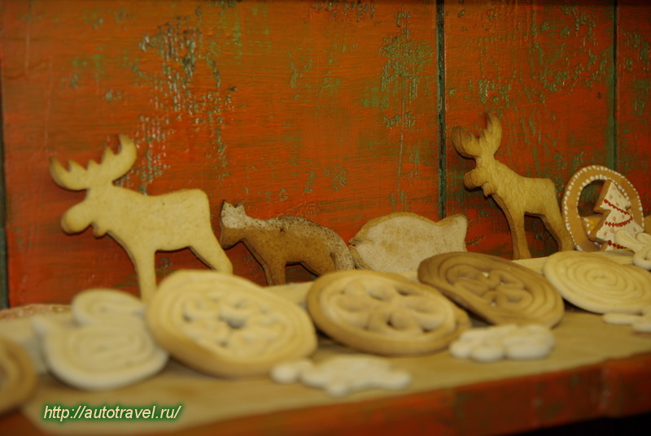
МУЗЕЙ РУССКОГО ДЕСЕРТА
В конце 2013 года в старинном купеческом доме Звенигорода даже был открыт Музей Русского Десерта. В нем можно узнать о традициях приготовления и подачи десертных блюд наших предков, а также познакомится со старинными рецептами русских сладостей.

